Slide 1

Методические рекомендации по заполнению журнала учета теоретического обучения обучающихся образовательных учреждений среднего профессионального образования по программам подготовки специалистов среднего звена

Slide 2
I. Общие положения

Slide 3
1.2 Журнал содержит следующие разделы:
титульный лист;
содержание;
консультации по учебным дисциплинам, междисциплинарным курсам;
общие сведения о студентах группы;
учебные дисциплины, междисциплинарные курсы;
порядок регистрации вводного инструктажа по безопасности жизнедеятельности для студентов;
результаты медицинского осмотра студентов;
итоги освоения образовательной программы;
замечания и предложения по ведению журнала.

Slide 4
1.3 Ведение журнала осуществляется классным руководителем и преподавателями, которые несут личную ответственность за своевременность, состояние и достоверность записей в журнале.

Slide 5
1.4 Все записи в журнале, необходимые на начало учебного года, осуществляются классным руководителем в течение 5 рабочих дней после получения журнала.
титульный лист;
содержание;
консультации по учебным дисциплинам;
общие сведения о студентах группы;
фамилии и инициалы студентов в алфавитном порядке

Slide 6
1.5 Журналы заполняются шариковой ручкой с синей пастой.
Все записи ведутся чётко и разборчиво. Запрещается использование корректора для исправления неверных записей.
Не допускается использование карандаша.
На страницах журнала не допускаются произвольные исправления.

Slide 7
II. Заполнение разделов журнала
2.5 Страницы раздела
«Учебные дисциплины, междисциплинарные курсы»

Slide 8
Уровень учебных достижений студентов оценивается по пятибалльной шкале.
Использование других (произвольных) символов и знаков в журналах
не допускается.

Slide 9
Дата проведения занятия указывается арабскими цифрами и записывается дробью, например 04/09
Заранее даты не записываются.

Slide 10
В графу «Содержание занятия» записывается тема в соответствии с поурочно-тематическим планом.
Тема занятия при необходимости может записываться в две строчки в отведенной для этого одной горизонтальной графе.

Slide 11
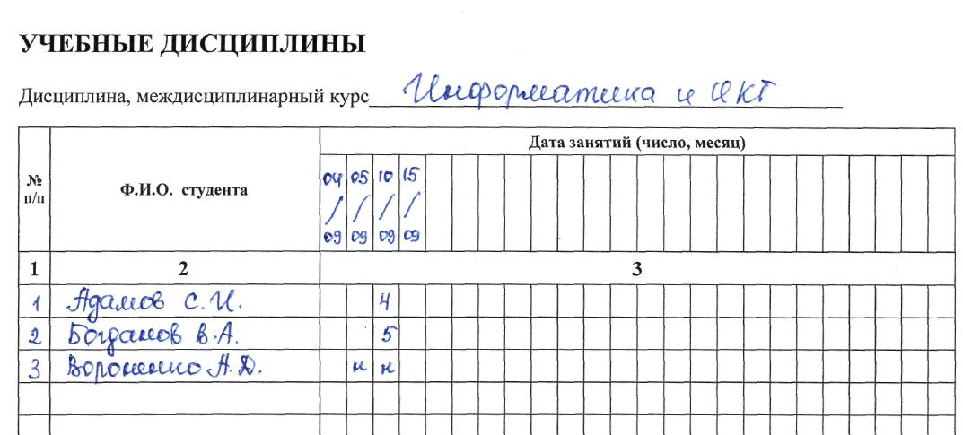

Slide 12
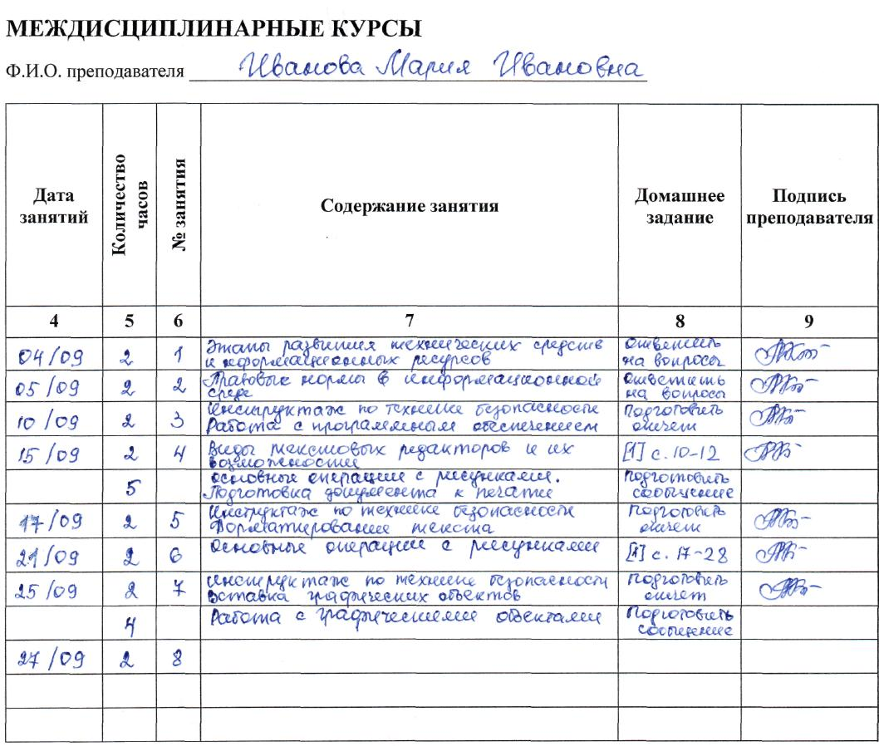

Slide 13
Отсутствие студента на занятиях обозначается буквой «н»
Оценки за контрольные, лабораторные, практические и другие работы выставляются в колонке под датой их проведения.

Slide 14
Не допускается на странице, которая предназначена для выставления оценок, делать записи
«контрольная работа», «самостоятельная работа», «лабораторная работа», «практическая работа».

Slide 15
При проведении лабораторных и практических занятий инструктаж по технике безопасности на занятиях по физике, химии, биологии, физической культуре, по общепрофессиональным дисциплинам и междисциплинарным курсам является обязательным и фиксируется в графе «Содержание занятия» перед темой под датой проведения занятия. Например:

Slide 16
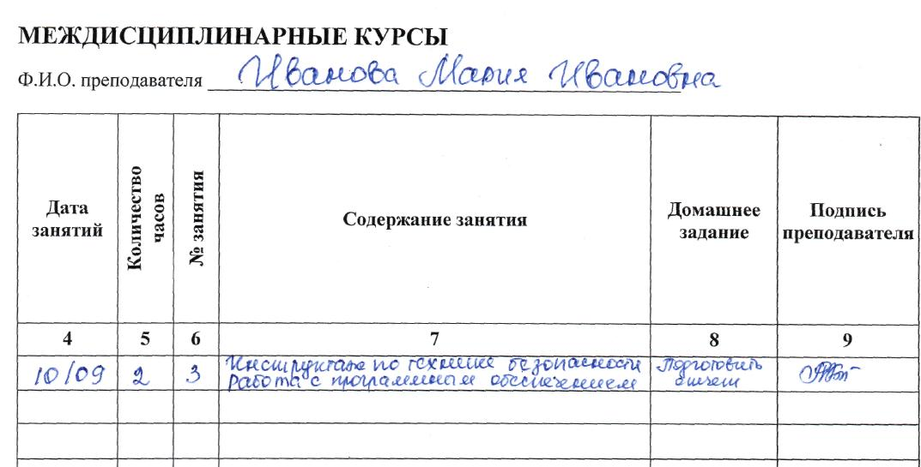

Slide 17
При делении группы на подгруппы
для проведения лабораторных (практических) занятий по учебным дисциплинам, преподаватели заполняют отдельные страницы в журнале, где фиксируется учет часов в соответствии с учебным планом.

Slide 18
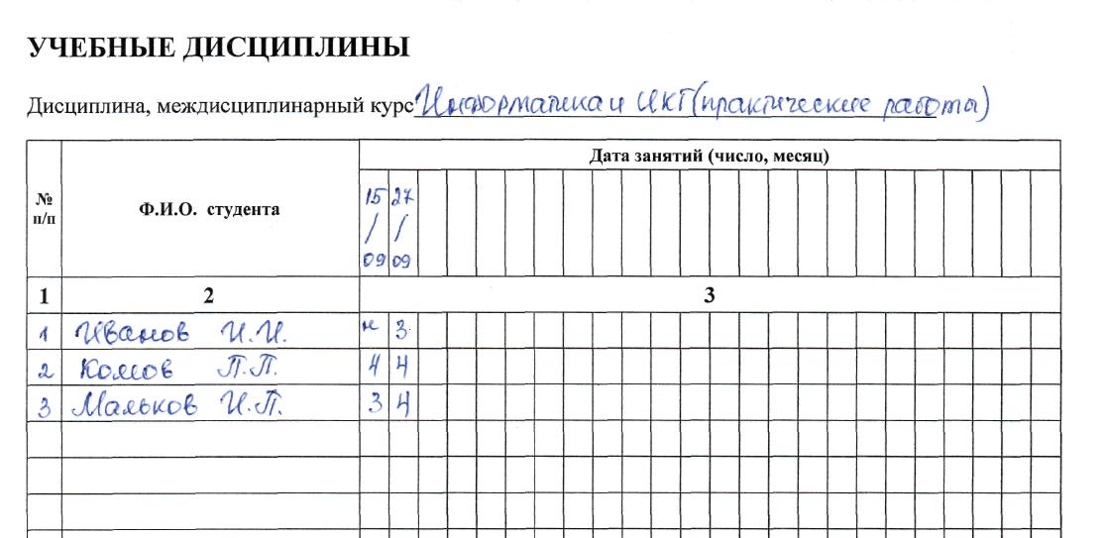

Slide 19
Проведение обязательных (директорских) контрольных работ по учебным дисциплинам, междисциплинарным курсам фиксируются в журнале под датой их проведения.

Slide 20
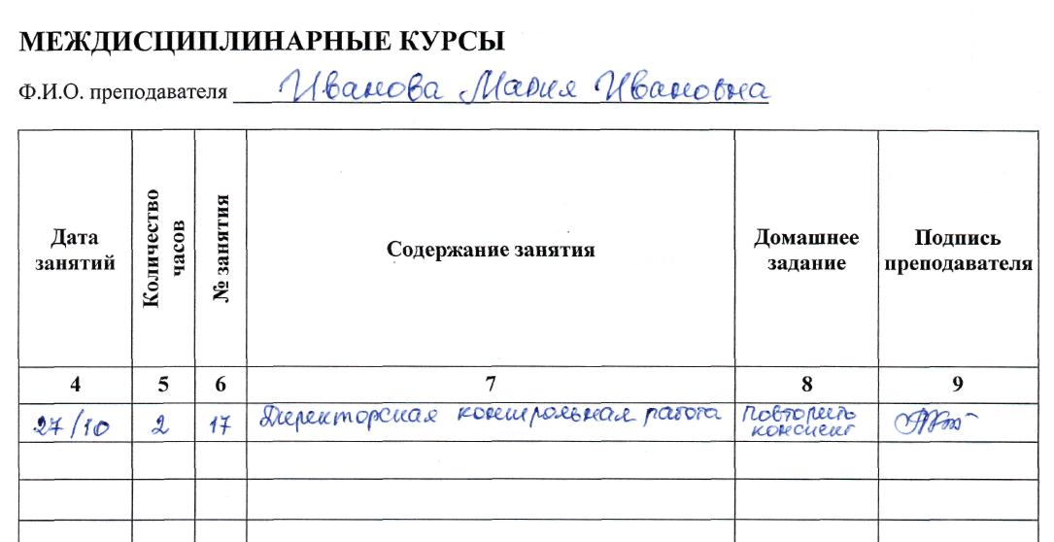

Slide 21
Учет часов самостоятельной (внеаудиторной) работы осуществляется на правой стороне журнала, где без даты занятий и подписи преподавателя
фиксируется количество часов и содержание занятия, домашнее задание. Например:

Slide 23
После изучения темы программы (нескольких подтем одной крупной темы, нескольких небольших тем) выставляется
тематическая оценка.

Slide 24
При выставлении тематической оценки учитываются все виды учебной деятельности, которые подлежали оцениванию на протяжении изучения темы. Тематическая оценка выставляется в журнал в колонку с надписью «Тематическая»
без даты

Slide 25
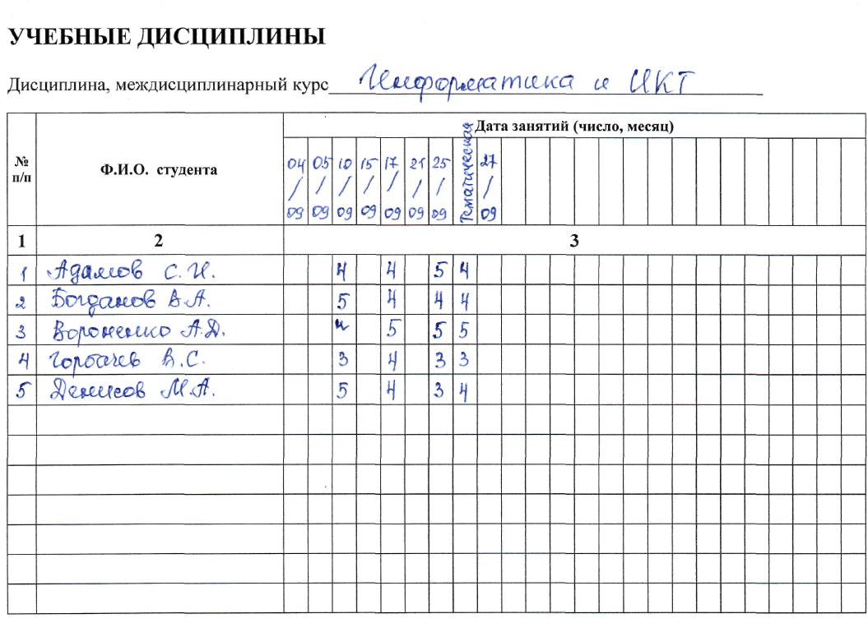

Slide 26
Тематическая оценка не корректируется.

Slide 27
Если студент отсутствовал на занятиях на протяжении изучения темы и не освоил содержание рабочей программы, в колонке с надписью «Тематическая» выставляется «н/а» (не аттестован)

Slide 28
Оценка за ведение тетради по учебной дисциплине, междисциплинарному курсу выставляется без даты,
в колонке с надписью «Тетрадь»

Slide 29
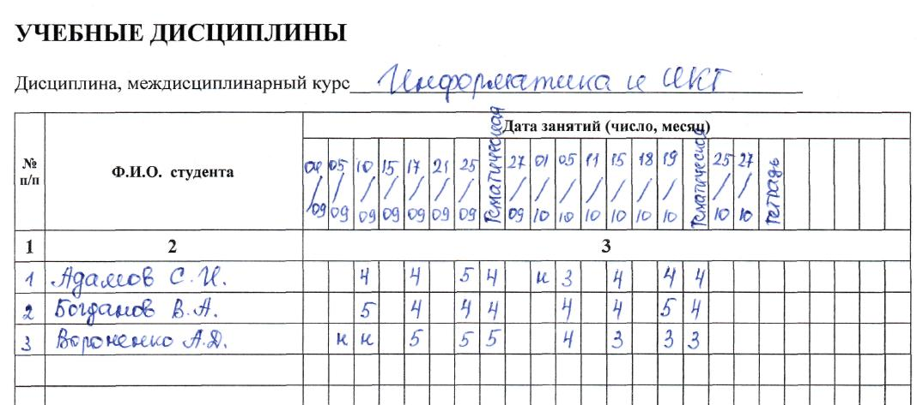

Slide 30
Семестровое оценивание осуществляется
на основании тематических оценок.

Slide 31

Семестровая оценка выставляется
без даты в журнал
в колонку с надписью
«I семестр» («II семестр»).
Рядом обязательно колонка с надписью «Скорректированная»
без даты

Slide 32
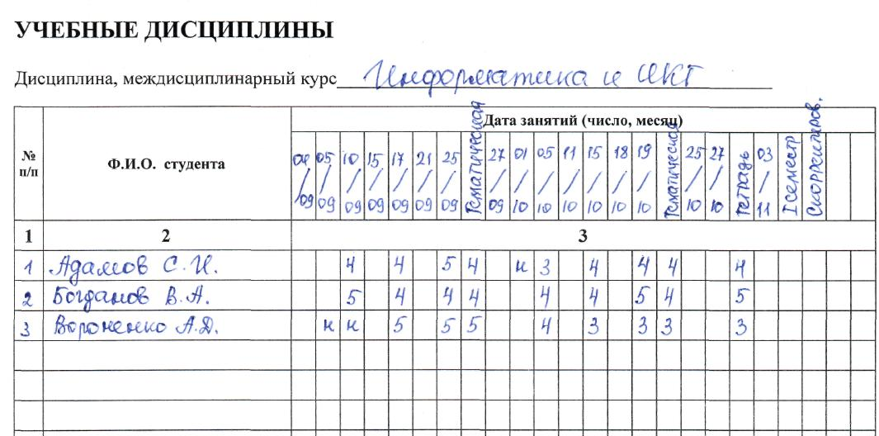

Slide 33
Годовая оценка выставляется в журнал в колонку с надписью «Годовая» без указания даты не раньше,
чем через три дня после выставления оценки за II семестр.
Годовое оценивание осуществляется на основании семестровых или скорректированных семестровых оценок.
Годовая оценка не корректируется

Slide 34
Промежуточная аттестация по дисциплинам, междисциплинарным курсам записывается на левой стороне журнала в колонке под датой проведения. На правой стороне журнала записывается дата и количество часов на их проведение.
В графе «Содержание занятия» записывается «Экзамен».

Slide 35
Государственная итоговая аттестация по дисциплинам общеобразовательного цикла
На левой стороне журнала:
дата с надписью «ГИА».
На правой стороне журнала:
дата, количество часов, в графе «Содержание занятия» - «Государственная итоговая аттестация»

